Slide 1
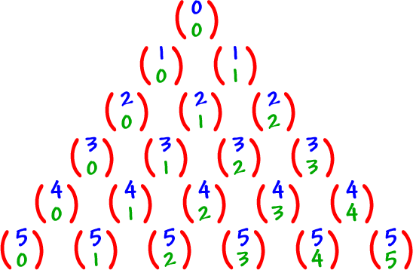
Kombinatorika (Bagian 1)
Bahan Kuliah
Matematika Diskrit
Program Studi Manajemen Informatika
Fakultas Vokasi - UNESA

Slide 2


Pendahuluan
Sebuah kata-sandi (password) panjangnya 6 sampai 8 karakter. Karakter boleh berupa huruf atau angka. Berapa banyak kemungkinan kata-sandi yang dapat dibuat?
abcdef
aaaade
a123fr
…
erhtgahn
yutresik
…
????

Slide 3
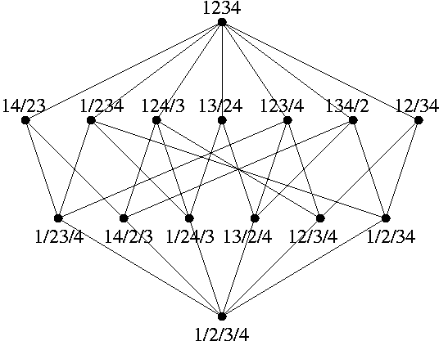
Definisi Kombinatorial
Kombinatorial (combinatorics) adalah cabang matematika untuk menghitung (counting) jumlah penyusunan objek-objek tanpa harus mengenumerasi semua kemungkinan susunannya.
Contoh-contoh persoalan kombinatorika:
Nomor PIN kartu ATM bank adalah 6 angka. Berapa jumlah PIN yang dapat dibuat?
Kode buku sebuah perpustakaan terdiri dari dua huruf dan diikuti 4 angka. Berapa jumlah buku yang dapat dikodekan?
Berapa banyak cara membentuk sebuah komisi beranggotakan 10 orang yang dipilih dari 100 anggota DPR jika ketua DPR harus termasuk di dalamnya?

Slide 4
Kaidah Dasar Menghitung
Kaidah perkalian (rule of product)
Percobaan 1: p hasil
Percobaan 2: q hasil
Percobaan 1 dan percobaan 2: p × q hasil
Kaidah penjumlahan (rule of sum)
Percobaan 1: p hasil
Percobaan 2: q hasil
Percobaan 1 atau percobaan 2: p + q hasil

Slide 5
Contoh 1. Ketua angkatan MI 2025 hanya 1 orang (pria atau wanita, tidak bias gender). Misalkan jumlah pria MI2025 = 65 orang dan jumlah wanita = 15 orang. Berapa banyak cara memilih ketua angkatan?
Penyelesaian: 65 + 15 = 80 cara.
Contoh 2. Dua orang perwakilan MI 2025 mendatangi Bapak Rektor untuk protes kenaikan UKT. Wakil yang dipilih 1 orang pria dan 1 orang wanita. Berapa banyak cara memilih 2 orang wakil tersebut?
Penyelesaian: 65 × 15 = 975 cara.

Slide 6
Perluasan Kaidah Dasar Menghitung
Misalkan ada n percobaan, masing-masing dengan p_{i} hasil
1. Kaidah perkalian (rule of product)
p₁ × p₂ × … × p_{n} hasil
2. Kaidah penjumlahan (rule of sum)
p₁ + p₂ + … + p_{n} hasil

Slide 7
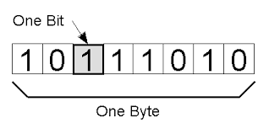
Contoh 3. Bit biner hanya 0 dan 1. Berapa banyak string biner yang dapat dibentuk jika:
(a) panjang string 5 bit
(b) panjang string 8 bit (= 1 byte)
Penyelesaian:
(a) 2 × 2 × 2 × 2 × 2 = 2⁵ = 32 buah
(b) 2⁸ = 256 buah

Slide 8
Contoh 4. Berapa banyak bilangan ganjil antara 1000 dan 9999 (termasuk 1000 dan 9999 itu sendiri) yang
(a) semua angkanya berbeda
(b) boleh ada angka yang berulang.
Penyelesaian: ___ ___ ___ ___
(a) posisi satuan: 5 kemungkinan angka (1, 3, 5, 7, 9)
posisi ribuan: 8 kemungkinan angka
posisi ratusan: 8 kemungkinan angka
posisi puluhan: 7 kemungkinan angka
Banyak bilangan ganjil seluruhnya = (5)(8)(8)(7) = 2240 buah.
(b) posisi satuan: 5 kemungkinan angka (yaitu 1, 3, 5, 7 dan 9);
posisi ribuan: 9 kemungkinan angka (1 sampai 9)
posisi ratusan: 10 kemungkinan angka (0 sampai 9)
posisi puluhan: 10 kemungkinan angka (0 sampai 9)
Banyak bilangan ganjil seluruhnya = (5)(9)(10)(10) = 4500

Slide 9
Contoh 5. Kata-sandi (password) sistem komputer panjangnya 6 sampai 8 karakter. Tiap karakter boleh berupa huruf atau angka; huruf besar dan huruf kecil tidak dibedakan. Berapa banyak kata-sandi yang dapat dibuat?
Penyelesaian:
Jumlah karakter kata-sandi = 26 huruf (A-Z) + 10 angka (0-9) = 36 karakter.
Jumlah kemungkinan kata-sandi dengan panjang 6 karakter: __ __ __ __ __ __
(36)(36)(36)(36)(36)(36) = 36⁶ = 2.176.782.336
Jumlah kemungkinan kata-sandi dengan panjang 7 karakter: __ __ __ __ __ __ __
(36)(36)(36)(36)(36)(36)(36) = 36⁷ = 78.364.164.096
Jumlah kemungkinan kata-sandi dengan panjang 8 karakter: __ __ __ __ __ __ __ __
(36)(36)(36)(36)(36)(36)(36)(36) = 36⁸ = 2.821.109.907.456
Jumlah seluruh kata-sandi (kaidah penjumlahan) adalah
2.176.782.336 + 78.364.164.096 + 2.821.109.907.456 = 2.901.650.833.888 buah.

Slide 10
Latihan:
(a) Berapa banyak bilangan genap yang disusun oleh 2 angka?
(b) Berapa banyak bilangan ganjil 2-angka dengan setiap angka berbeda?
Dari 100.000 buah bilangan bulat positif pertama, berapa banyak bilangan yang mengandung tepat satu buah angka 3, satu buah angka 4, dan satu buah angka 5?
Jawaban:
___ ___ 2. ___ ___ ___ ___ ___
(a) 9 x 5 = 45 Angka 3 dapat ditempatkan dengan 5 cara
(b) 8 x 5 = 40 Angka 4 dapat ditempatkan dengan 4 cara
Angka 5 dapat ditempatkan dengan 3 cara Angka keempat dapat diisi dengan 7 cara (7 angka lain)
Angka kelima dapat diisi dengan 7 cara (7 angka lain)
Jumlah seluruh bilangan = 5 x 4 x 3 x 7 x 7 = 2940

Slide 11
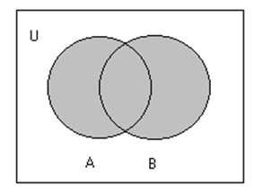
Prinsip Inklusi-Eksklusi
___ ___ ___ ___ ___ ___ ___ ___
1 1 __ __ __ __ __ __
__ __ __ __ __ __ 1 1
1 1 __ __ __ __ 1 1

Slide 12
Permutasi

Slide 14
Definisi 1: Permutasi adalah jumlah urutan berbeda dari pengaturan objek-objek.
Permutasi merupakan bentuk khusus aplikasi kaidah perkalian.
Misalkan jumlah objek adalah n, maka
urutan pertama dipilih dari n objek,
urutan kedua dipilih dari n – 1 objek,
urutan ketiga dipilih dari n – 2 objek,
…
urutan terakhir dipilih dari 1 objek yang tersisa.
Menurut kaidah perkalian, permutasi dari n objek adalah
n(n – 1) (n – 2) … (2)(1) = n!

Slide 15
Contoh 6. Berapa banyak “kata” yang terbentuk dari huruf-huruf kata “HAPUS”?
Penyelesaian:
___ ___ ___ ___ ___ (5 posisi)
Cara 1: (5)(4)(3)(2)(1) = 120 buah kata
Cara 2: 5! = 120 buah kata
Contoh 7. Berapa banyak cara mengurutkan nama 25 orang mahasiswa?
Penyelesaian: 25!

Slide 16
Permutasi r dari n elemen
Ada enam buah bola yang berbeda warnanya dan 3 buah kotak. Masing-masing kotak hanya boleh diisi 1 buah bola. Berapa jumlah urutan berbeda yang mungkin dibuat dari penempatan bola ke dalam kotak-kotak tersebut?
Penyelesaian:
kotak 1 dapat diisi oleh salah satu dari 6 bola (ada 6 pilihan);
kotak 2 dapat diisi oleh salah satu dari 5 bola (ada 5 pilihan);
kotak 3 dapat diisi oleh salah satu dari 4 bola (ada 4 pilihan).
Jumlah urutan berbeda dari penempatan bola = (6)(5)(4) = 120

Slide 17
Perampatan:
Ada n buah bola yang berbeda warnanya dan r buah kotak (r ≤ n), maka
kotak ke-1 dapat diisi oleh salah satu dari n bola → (ada n pilihan) ;
kotak ke-2 dapat diisi oleh salah satu dari (n – 1) bola → (ada n – 1 pilihan);
kotak ke-3 dapat diisi oleh salah satu dari (n – 2) bola → (ada n – 2) pilihan;
…
kotak ke-r dapat diisi oleh salah satu dari (n – (r – 1) bola → (ada n – r + 1 pilihan)
Jumlah urutan berbeda dari penempatan bola adalah: n(n – 1)(n – 2)…(n – (r – 1))

Slide 19
Contoh 7. Berapakah jumlah kemungkinan membentuk bilangan 3-angka dari 5 angka berikut: 1, 2, 3, 4 , 5, jika:
(a) tidak boleh ada pengulangan angka, dan
(b) boleh ada pengulangan angka.
Penyelesaian:
(a) Dengan kaidah perkalian: (5)(4)(3) = 60 buah
Dengan rumus permutasi P(5, 3) = 5!/(5 – 3)! = 60
(b) Tidak dapat diselesaikan dengan rumus permutasi.
Dengan kaidah perkalian: (5)(5)(5) = 5³ = 125.
Contoh 8. Kode buku di sebuah perpustakaan panjangnya 7 karakter, terdiri dari 4 huruf berbeda dan diikuti dengan 3 angka yang berbeda pula?
Penyelesaian: P(26, 4) × P(10,3) = 258.336.000

Slide 20
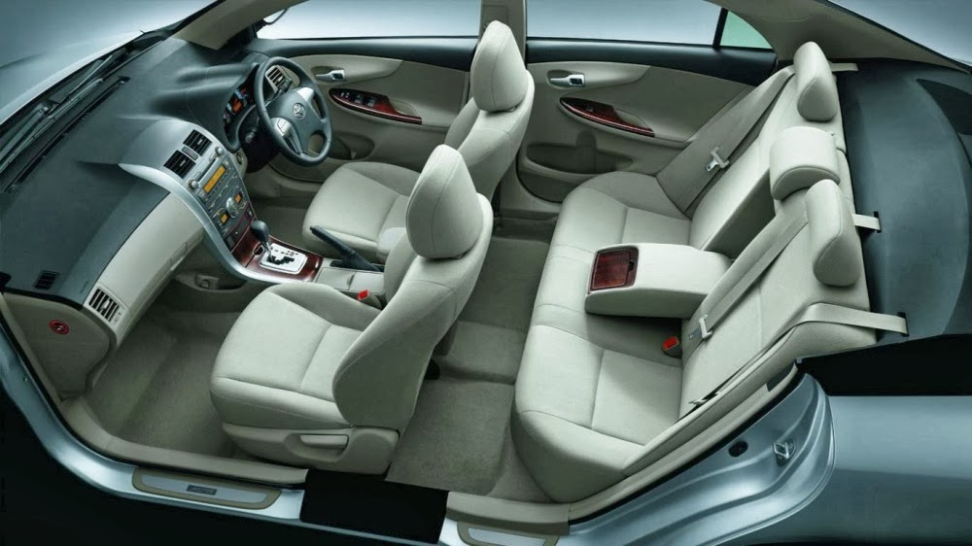
Latihan:
Sebuah mobil mempunyai 4 tempat duduk. Berapa banyak cara 3 orang didudukkan jika diandaikan satu orang harus duduk di kursi sopir?
Jawaban:
Kursi supir dapat diisi dengan salah satu dari 3 orang (atau 3 cara). Sekarang tersisa tiga buah kursi lagi. Tiga kursi ini dapat diisi oleh dua orang lainnya. Maka jumlah cara mendudukkan tiga orang adalah 3 x P(3, 2) = 3 x (3!/(1!) = 18.

Slide 21
Kombinasi
Bentuk khusus dari permutasi adalah kombinasi. Jika pada permutasi urutan kemunculan diperhitungkan, maka pada kombinasi urutan kemunculan diabaikan.
Misalkan ada 2 buah bola yang warnanya sama dan 3 buah kotak. Setiap kotak hanya boleh berisi paling banyak satu buah bola.

Slide 24
C(n, r) sering dibaca "n diambil r", artinya r objek diambil dari n buah objek.
Definisi 3. Kombinasi r elemen dari n elemen, atau C(n, r), adalah jumlah pemilihan yang tidak terurut r elemen yang diambil dari n buah elemen.

Slide 25

Interpretasi Kombinasi
$C\left(3,2\right)= \frac{3!}{\left(3−2\right)!2!}$= $\frac{3!}{1!2!}$ = 3

Slide 26
2. C(n, r) = cara memilih r buah elemen dari n buah elemen yang ada, tetapi urutan elemen di dalam susunan hasil pemilihan tidak penting.
Contoh 9: Berapa banyak cara membentuk panitia (komite, komisi, dsb) yang beranggotakan 5 orang dari sebuah fraksi di DPR yang beranggotakan 25 orang?
Penyelesaian:
Panitia atau komite adalah kelompok yang tidak terurut, artinya setiap anggota di dalam panitia kedudukannya sama.
Misalkan lima orang yang dipilih adalah A, B, C, D, dan E, maka urutan penempatan masing-masingnya di dalam panitia tidak penting (ABCDE sama saja dengan BACED, ADCEB, dan seterusnya). Banyaknya cara memilih anggota panitia yang terdiri dari 5 orang anggota adalah C(25,5) = 53130 cara.

Slide 27
Contoh 10. Di antara 10 orang mahasiswa Manajemen Informatika Angkatan 2025, berapa banyak cara membentuk sebuah perwakilan yang beranggotakan 5 orang sedemikian sehingga:
mahasiswa bernama A selalu termasuk di dalamnya;
mahasiswa bernama A tidak termasuk di dalamnya;
mahasiswa bernama A selalu termasuk di dalamnya, tetapi B tidak;
mahasiswa bernama B selalu termasuk di dalamnya, tetapi A tidak;
mahasiswa bernama A dan B termasuk di dalamnya;
setidaknya salah satu dari mahasiswa yang bernama A atau B termasuk di dalamnya.

Slide 28
Penyelesaian:
mahasiswa bernama A selalu termasuk di dalamnya;
Masukkan A ke dalam perwakilan (1 cara), maka tersisa 9 orang. Dari 9 orang ini dipilih 4 anggota perwakilan lainnya, ini ada sebanyak C(9,4) cara. Sehingga terdapat 1 x C(9, 4) = C(9, 4) = 126 cara untuk membentuk perwakilan yang beranggotakan 5 orang sedemikian sehingga A selalu termasuk di dalamnya.
mahasiswa bernama A tidak termasuk di dalamnya;
Keluarkan A dari 10 orang, sehingga tersisa 9 orang. Ada C(9, 5) = 126 cara untuk membentuk perwakilan yang beranggotakan 5 orang sedemikian sehingga A tidak termasuk di dalamnya.
mahasiswa bernama A selalu termasuk di dalamnya, tetapi B tidak;
Masukkan A ke dalam perwakilan, keluarkan B sehingga tersisa 8 orang. Dari 8 orang pilih 4 perwakilan lagi, jadi ada C(8, 4) = 70 cara untuk membentuk perwakilan yang beranggotakan 5 orang sedemikian sehingga A termasuk di dalamnya, tetapi B tidak.

Slide 29
mahasiswa bernama B selalu termasuk di dalamnya, tetapi A tidak;
Sama seperti soal c di atas, ada C(8, 4) = 70 cara untuk membentuk perwakilan yang beranggotakan 5 orang sedemikian sehingga B termasuk di dalamnya, tetapi A tidak.
mahasiswa bernama A dan B termasuk di dalamnya;
Masukkan A dan B ke dalam perwakilan sehingga tersisa 8 orang. Dari 8 orang ini pilih tiga perwakilan lagi. Ada C(8, 3) = 56 cara untuk membentuk perwakilan yang beranggotakan 5 orang sedemikian sehingga A dan B selalu termasuk di dalamnya.

Slide 30
setidaknya salah satu dari mahasiswa bernama A atau B termasuk di dalamnya.
Jumlah cara membentuk perwakilan sedemikian sehingga setidaknya salah satu dari A atau B termasuk di dalamnya
= jumlah cara membentuk perwakilan sehingga A termasuk di dalamnya, B tidak
+ jumlah cara membentuk perwakilan sehingga B termasuk di dalamnya, A tidak
+ jumlah cara membentuk perwakilan sehingga A dan B termasuk di dalamnya
= 70 + 70 + 56 = 196
Cara kedua adalah dengan menggunakan prinsip inklusi-eksklusi:
X = jumlah cara membentuk perwakilan yang menyertakan A
Y = jumlah cara membentuk perwakilan yang menyertakan B
X ∩ Y = jumlah cara membentuk perwakilan yang menyertakan A dan B,
maka
⏐X⏐ = C(9, 4) = 126; ⏐Y⏐ = C(9, 4) = 126; ⏐ X ∩ Y⏐ = C(8, 3) = 56;
⏐X ∪ Y⏐ = ⏐X⏐ + ⏐Y⏐ - ⏐X ∩ Y⏐ = 126 + 126 – 56 = 196

Slide 31
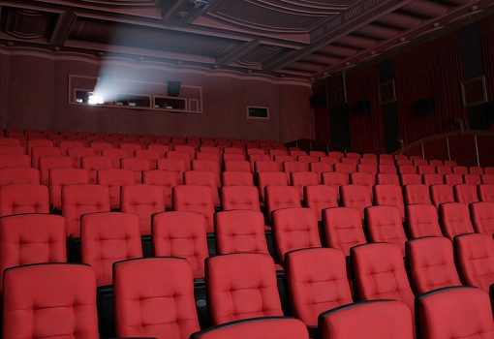
Latihan:
Kursi-kursi di sebuah bioskop disusun dalam baris-baris, satu baris berisi 10 buah kursi. Berapa banyak cara mendudukkan 6 orang penonton pada satu baris kursi:
(a) jika bioskop dalam keadaan terang
(b) jika bioskop dalam keadaan gelap
Petunjuk: dalam keadaan gelap, orang-orang di dalam bioskop tidak dapat dibedakan
Jawaban:
(a) P(10, 6) = 10!/(10 – 6)! = 151200
(b) C(10, 6) = 10!/(6!4!) = 210

Slide 32
Ada 5 orang mahasiswa jurusan Matematika dan 7 orang mahasiswa jurusan Informatika. Berapa banyak cara membentuk sebuah panitia yang beranggotakan 4 orang jika:
(a) tidak ada batasan jurusan di dalam panitia tersebut
(b) semua anggota panitia harus dari jurusan Matematika
(c) semua anggota panitia harus dari jurusan Informatika
(d) semua anggota panitia harus dari jurusan yang sama
(e) 2 orang mahasiswa per jurusan harus mewakili.
Berapa banyak cara membentuk sebuah panitia yang beranggotakan 5 orang yang dipilih dari 7 orang pria dan 5 orang wanita, jika di dalam panitia tersebut paling sedikit beranggotakan 2 orang wanita?

Slide 33
Bersambung ke Bagian 2

